Slide 1
GESTÃO DE PROJETOS
Análise e Desenvolvimento de Sistemas
Prof. Claudio Lima - http://lattes.cnpq.br/9330552327454666

Slide 2
Gerenciamento dos RH do Projeto
Segundo o Guia PMBOK, o gerenciamento do RH do projeto inclui os processos que organizam e gerenciam a equipe do projeto.
A equipe é composta por pessoas com funções e responsabilidades atribuídas com foco no término do projeto.

Slide 3
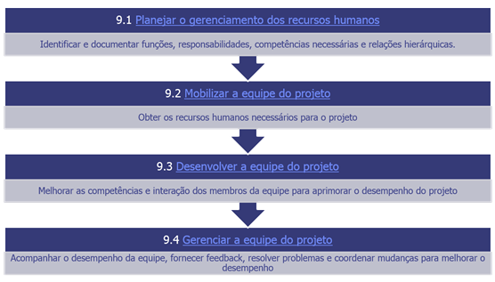
Gerenciamento dos RH do Projeto
Os processos incluídos na GRH são:

Slide 4
Planejar o gerenciamento dos RH
Identificação e documentação das funções, responsabilidade e relações hierárquica do projeto.
Funções e responsabilidades
Função – parte do projeto pelo qual uma pessoa é responsável (engenheiro, advogado, projetista)
Autoridade – direito de aplicar recursos, tomar decisões, assinar aprovações
Responsabilidade – trabalho que um membro da equipe deve realizar para terminar as atividades do projeto
Competência – habilidade e capacidade para terminar as atividades do projeto

Slide 5
Planejar o gerenciamento dos RH
Definir o Organograma do projeto
Criação do plano de gerenciamento de pessoal, que pode incluir:
Informações de como e quando os membros serão contratados ou mobilizados
Identificação da necessidade de treinamento
Planos de reconhecimento e premiação
Considerações sobre segurança(proteção as pessoas)
Impacto na organização
Tabela de horários
Critérios de liberação

Slide 6
Planejar o gerenciamento dos RH
ENTRADAS
Fatores organizacionais (departamentos envolvidos, acordos trabalhistas, áreas técnicas, hierarquia, diferenças culturais, relacionamento com liderança, partes interessadas)

Slide 7
Planejar o gerenciamento dos RH
FERRAMENTAS E TÉCNICAS
MATRIZ DE RESPONSABILIDADE: Consiste em uma matriz de dupla entrada que contempla as atividades a serem executadas, bem como os correspondentes envolvidos na execução de cada atividade.
HISTOGRAMAS DE RECURSOS: Representa de forma gráfica, o número de recursos a ser empregado no projeto ao longo do tempo
GANTT CHART DE RECURSOS: Demostra quando os recursos serão utilizado no projeto. Correspondente a um cronograma de utilização de recursos

Slide 8
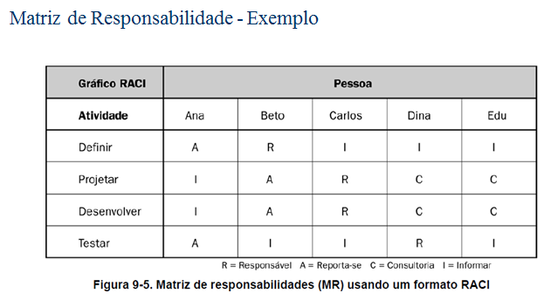
Planejar o gerenciamento dos RH

Slide 9
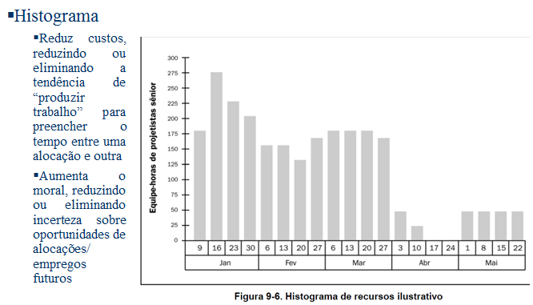
Planejar o gerenciamento dos RH

Slide 10
Mobilizar a Equipe de Projeto
Obtenção de recursos necessários para terminar o projeto
A equipe de gerenciamento pode ter ou não controle sobre os membros da equipe do projeto
Designação de pessoal para o projeto (quadro de pessoal do projeto)
Disponibilidade de recursos
Plano de gerenciamento de pessoal (atualizações)

Slide 11
Mobilizar a Equipe de Projeto
ENTRADA
Fatores organizacionais da empresa
Disponibilidade – quem está disponível e quando
Capacidade – quais competências as pessoas possuem
Experiência – trabalhos anteriores
Interesses – em trabalhar no projeto
Custo – quanto receber
Funções e responsabilidades
Organograma do projeto
Plano de gerenciamento do projeto (RH e cronograma)

Slide 12
Mobilizar a Equipe de Projeto
FERRAMENTAS E TÉCNICAS
Definições antecipadas
Negociação ( capacidade de influenciar outras pessoas)
Contratações ou mobilização
Equipe virtuais (área geográficas diferentes, adicionar especialistas distantes)

Slide 13
Desenvolver a Equipe do Projeto
Melhorar as competências e a interação de membros da equipe para aprimorar o desempenho do projeto
Aprimorar habilidades para aumentar sua capacidade de terminar as atividades
Aprimorar sentimento de confiança e coesão na equipe para aumentar produtividade

Slide 14
Desenvolver a Equipe do Projeto
Avaliação do desempenho da equipe ( avaliações informais ou formais da equipe)
Indicadores de eficácia
Melhoria de desempenho
Melhoria de competências
Taxa de rotatividade de pessoal reduzida

Slide 15
Desenvolver a Equipe do Projeto
ENTRADAS
Designação de pessoal para o projeto
Plano de gerenciamento de pessoal (estratégias, planos de treinamento, feedback, premiações)
Disponibilidade de recursos

Slide 16
Desenvolver a Equipe do Projeto
FERRAMENTAS E TÉCNICAS
Habilidades de gerenciamento geral
Treinamento
Atividades de formação da equipe(aprimorar a equipe, aumentar coesão, confiança)
Experiência profissional
Atividades em grupo

Slide 17
Gerenciar a Equipe de Projeto
Avaliação do desempenho dos membros da equipe e fornecer feedback
Resolução de problemas e coordenação de mudanças para melhorar o desempenho
Observar o comportamento da equipe
Gerencia conflitos
Resolve problemas
Avaliar desempenho de membros da equipe

